Slide 1
LA ESTÉTICA, ÉTICA Y SENSIBILIDAD

Slide 2
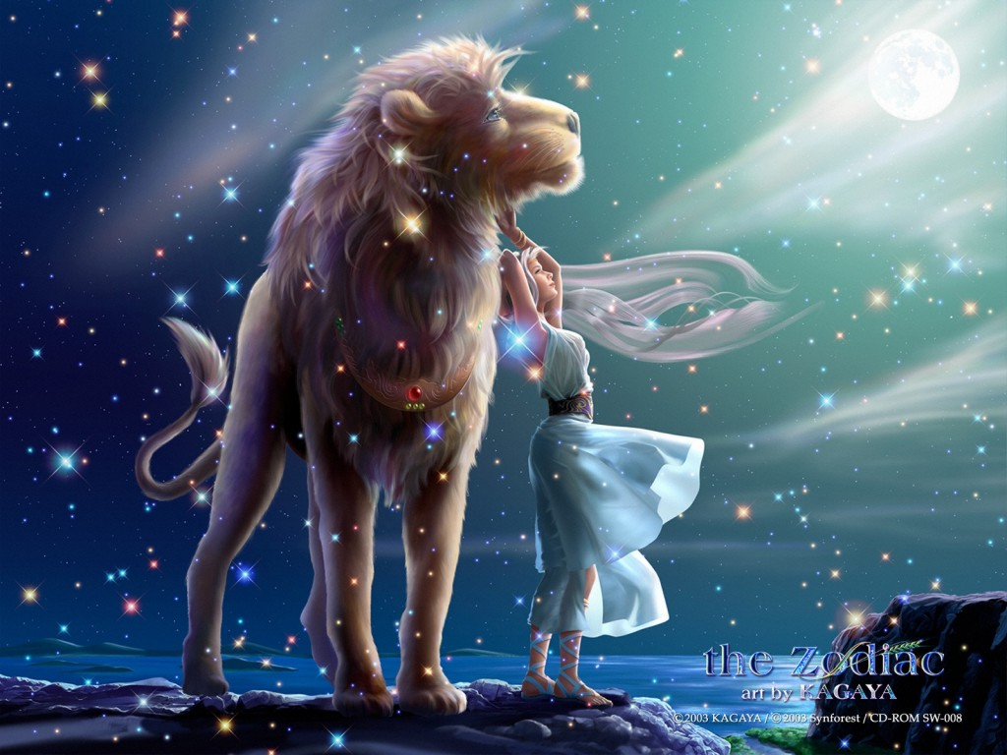

Slide 3
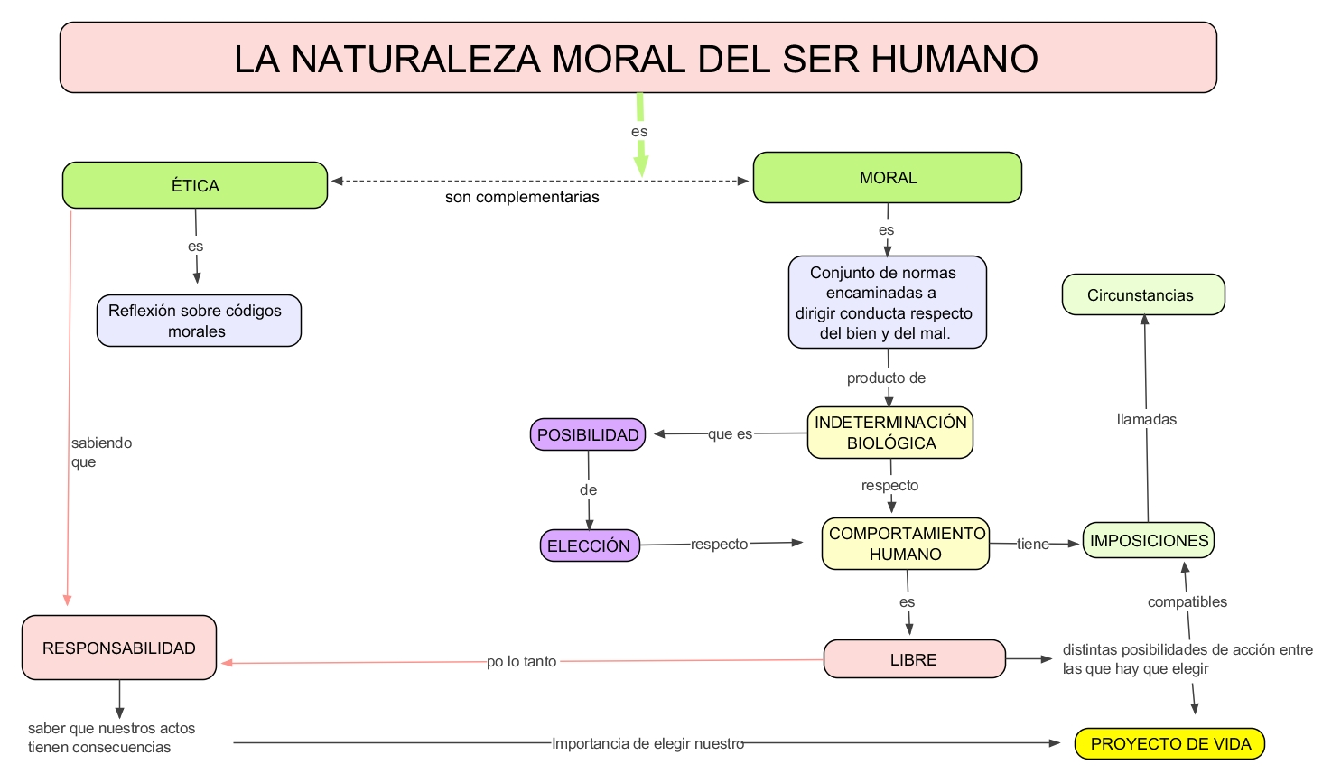

Slide 5
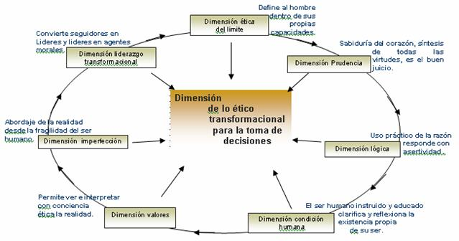

Slide 8
BELLEZA Y ESTÉTICA

Slide 19
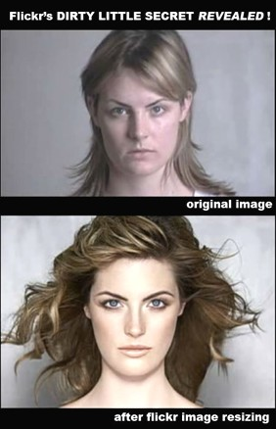

Slide 20
